Slide 1

亿以内数的读法

Slide 2
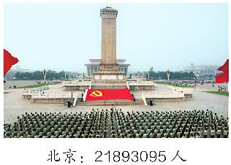
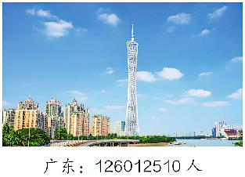
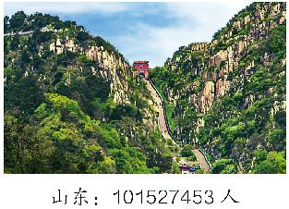
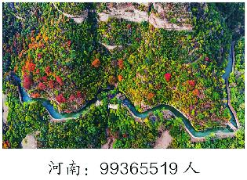
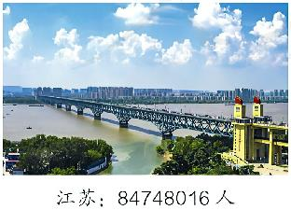
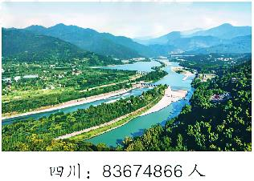
一、复习旧知，引入新课
怎样读万以内的数呢？
比万更大的数我们又该怎么读呢？
7000 2345 8900 4090 1008

Slide 3
二、经历过程，探究新知
1
读出下面各数。
二千万
四百万
个 位
十 位
百 位
千 位
万 位
十 万 位
百 万 位
千 万 位
九十万
六万
2 4 9 6
读作：
二千四百九十六
2 4 9 6
0 0 0 0
2
4
9
6
读作：
3 0 8
0 0 0 0
4 0 5 0
0 0 0 0
二千四百九十六万

Slide 4
1
读出下面各数。
你发现整万数的读法和万以内数的读法有什么相同点和不同点吗？
个 位
十 位
百 位
千 位
万 位
十 万 位
百 万 位
千 万 位
2 4 9 6
读作：
二千四百九十六
2 4 9 6
0 0 0 0
读作：
二千四百九十六万
3 0 8
0 0 0 0
三百零八万
读作：
4 0 5 0
0 0 0 0
读作：
四千零五十万

Slide 5
1
读出下面各数。
你发现整万数的读法和万以内数的读法有什么相同点和不同点吗？
个 位
十 位
百 位
千 位
万 位
十 万 位
百 万 位
千 万 位
2 4 9 6
读作：
二千四百九十六
2 4 9 6
0 0 0 0
读作：
二千四百九十六万
3 0 8
0 0 0 0
三百零八万
读作：
4 0 5 0
0 0 0 0
读作：
四千零五十万
相同点:都是从高位读起,依次读出每个数位上的数。
不同点:读万级的数时，要在后面加一个“万”字。

Slide 6

1.读出下面每组数。
34和340000 3004和30040000
340和3400000 3040和30400000
三十四
三十四万
三千零四
三千零四万
三百四十
三百四十万
三千零四十
三千零四十万
读数的本质：读出每个计数单位的个数。
教材P5
做一做 T1

Slide 7

2
读出下面各数。
个 位
十 位
百 位
千 位
万 位
十 万 位
百 万 位
千 万 位
想一想，不是整万的数又该怎么读呢？
0什么时候读？什么时候不读？怎么读？
5
4 6 2 1
五万四千六百二十一
读作：
6 4 0
7 0 0 0
读作：
六百四十万七千
1 0 0 3
0 0 4 0
读作：
一千零三万零四十
讨论：含有两级的数怎么读呢？

Slide 8
含有两级的数的读法：
万
个
1.先读___级，再读___级。
2.万级的数，要按照个级的数的读法来读，再在后面加上一个“万”字。
3.每级末尾不管有几个0，都______，其他数位上有一个0或连续几个0，都________________。
不读
只读一个“零”

Slide 9

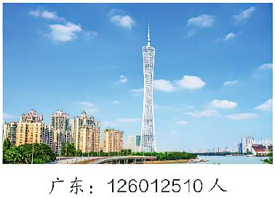




一亿二千六百零一万二千五百一十
二千一百八十九万三千零九十五
一亿零一百五十二万七千四百五十三
八千四百七十四万八千零一十六
九千九百三十六万五千五百一十九
八千三百六十七万四千八百六十六

Slide 10

三、巩固练习，实践应用
各个数级上的“0”你是怎么读?
个 位
十 位
百 位
千 位
万 位
十 万 位
百 万 位
千 万 位
2.
读一读。
5 6
9 2 0 0
五十六万九千二百
3 7 0
6 0 0 0
三百七十万六千
4 0 0 8
0 5 0 1
四千零八万零五百零一
教材P5
做一做 T2

Slide 11
三、巩固练习，实践应用
先分级，比较容易读。
3.小组交流，下面各个数怎样读比较方便。
5205000 1200605
107070 470050 3070800
30600900 100000000
三万二千六百八十
五百二十万五千
一百二十万零六百零五
十万七千零七十
四十七万零五十
三百零七万零八百
先读万级，再读个级。当个级的数全部为0时，就不用读个级的数了。
三千零六十万零九百
一亿
教材P5
做一做 T3

Slide 12
你知道吗？
生活中，我们有时会看到三位一分节的大数。
地球和月球之间的平均距离约是384 400 km。
地球上已经发现并且命名的生物超过2 000 000种。
这与一些国家以三位分级读数的方法有关。

Slide 13
四、课堂小结，总结提升
含有两级的数的读法：
万
个
1. 先读___级，再读___级；
2. 万级的数，要按照个级的数的读法来读，再在后面加上一个“万”字；
不读
3. 每级末尾不管有几个0，都______，其他数位上有一个0或连续几个0，都________________。
只读一个“零”

Slide 14
五、提升训练
用三个0和四个3组成符合要求的七位数。(各写出两个)
(1)一个0也不读:______________________。
(2)只读一个0:________________________。
(3)读出两个0:________________________。
3333000、3003330
3330003、3033300
3030330、3033030
选自《状元作业本》

